Slide 1
تقاويم الوعظ
221
التخطيط
لمستقبلك
د. ريك جريفيث • مؤسسة الدراسات اللاهوتية الأردنية • BibleStudyDownloads.org

Slide 2
لماذا التخطيط؟
221
تحديد المواضيع
عدم التكرار
التماسك
العلاقات
القيادة
الإيضاحات
التوازن

Slide 3
كيف تصنع تقويم وعظ فعال
221
أ. جهّز تأملاتك الشخصية هذا العام حول الموضوعات
أو الكتب التي ستستخدمها في الوعظ في العام المقبل
ب. اعمل قائمة بالكتب والمواضيع المطلوبة

Slide 4
مواضيع السنة القادمة
221
أساسيات الإيمان
حياة الكنيسة
المواهب الروحية
صفات الله
الشيوخ
مسح الكتاب المقدس
أساليب دراسة الكتاب المقدس
تكوين
يونان
ملاخي
1 يوحنا
مرقس
أفسس
يعقوب

Slide 5
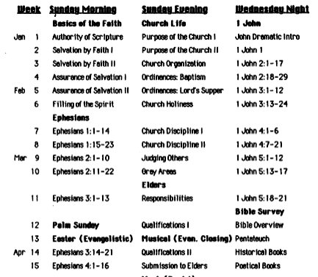
عينة تقويم
222

Slide 6
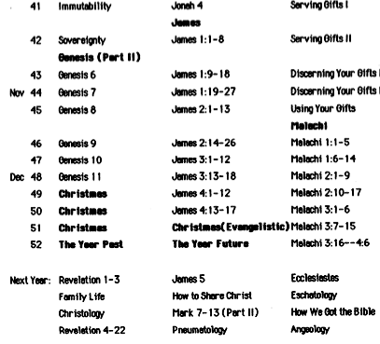
عينة تقويم
222

Slide 7
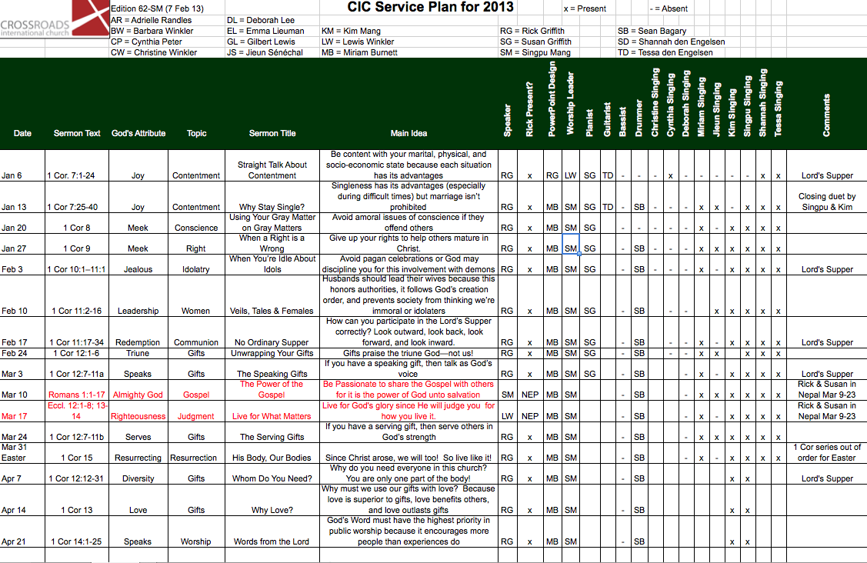
تقويم أكثر تفصيلاً
223أ

Slide 8
ينشر دليل المركز المشيخي في طريق آدم 2012 العظات قبلها بعام كامنل
223ب

Slide 9
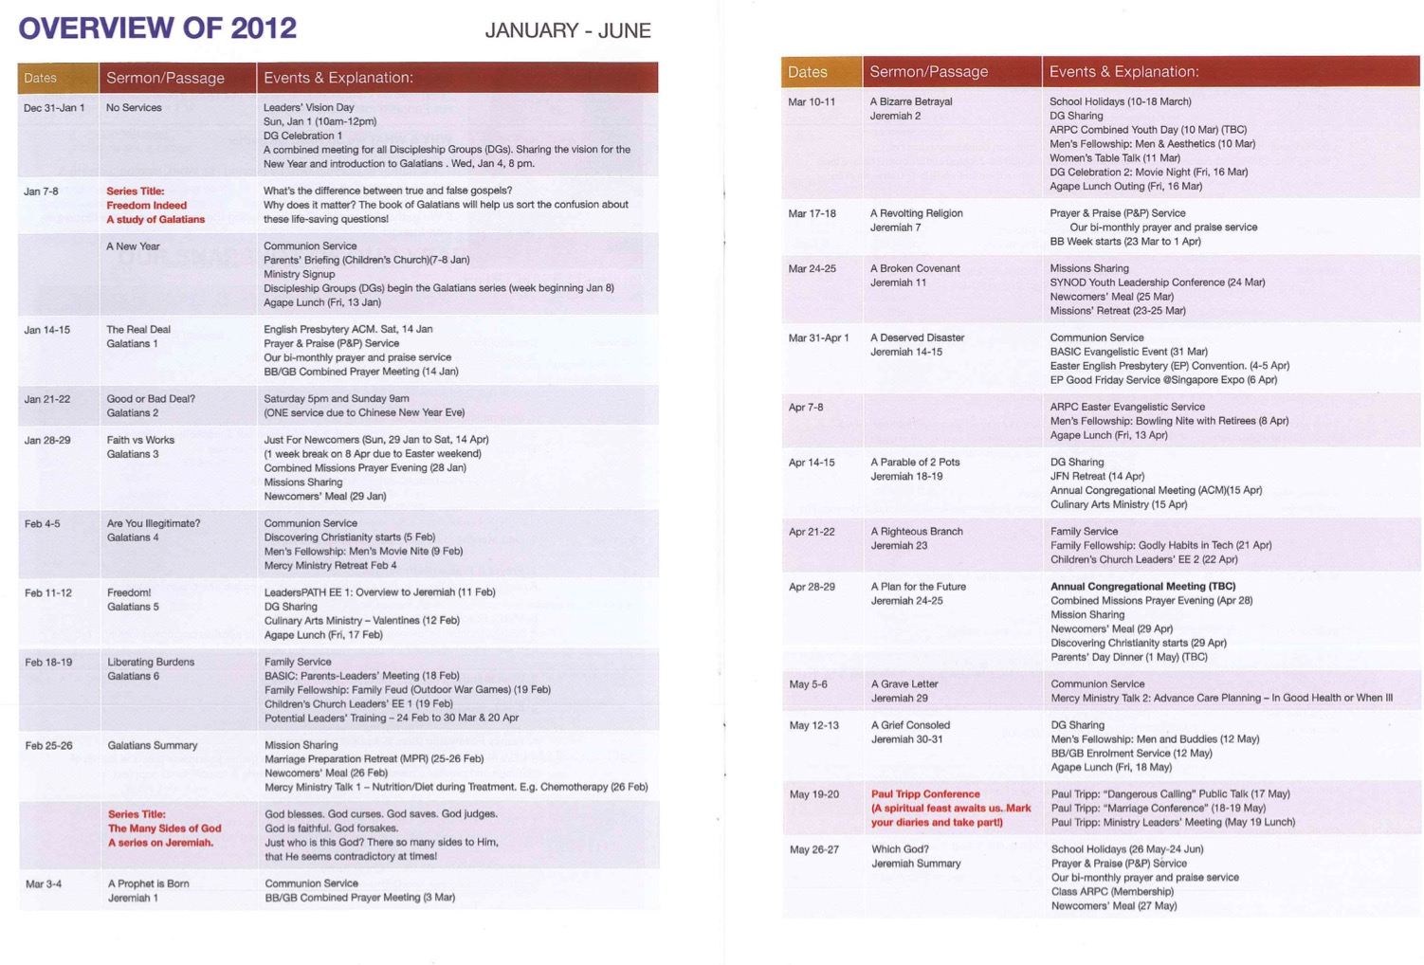
التخطيط الدقيق للمركز المشيخي طريق آدم
223ت-ث

Slide 10
Black

Slide 11
الرابط للعرض التقديميِّ "فن الوعظ" متاحٌ على الموقع الإلكترونيّ: BibleStudyDownloads.org
أحصل على هذا العرض التقديمي مجاناً
Notes:
PR Preaching (Homiletics) Arabic
_____________
Common-36

